Slide 1

Математика
6 класс

Slide 2
Координаты на плоскости

Slide 3
Перпендикулярные прямые
Р
А
Обозначают:
АВ ⊥ РК
В
Две прямые, образующие при пересечении прямые углы, называют перпендикулярными
К

Slide 4


Перпендикулярные прямые
M
АВ ⊥ MN
А
В
N
0 1 2 3 4 5 6 7 8 9 10 11

Slide 5
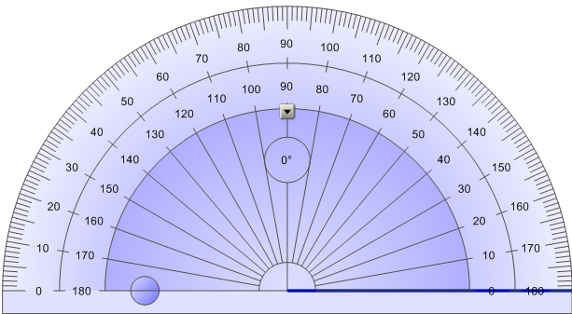
Перпендикулярные прямые
M
АВ ⊥ MN
0 1 2 3 4 5 6 7 8 9 10 11
А
В
0 1 2 3 4 5 6 7 8 9 10 11
N

Slide 6
Перпендикулярные прямые
Р
А
Обозначают:
АВ ⊥ РК
В
К
Отрезки (или лучи), лежащие на перпендикулярных прямых, называют перпендикулярными отрезками (или лучами)

Slide 7
a ⊥ n
p ⊥ q
b ⊥ m
Перпендикулярные прямые
a
p
q
b
m
n

Slide 8
Перпендикулярные прямые
p
q
a
b
s
t
d
c
k
l
m
n

Slide 9
Параллельные прямые
А
Обозначают:
АВ ⎟⎟ CD
C
В
D
Две непересекающиеся прямые на плоскости называют параллельными.

Slide 10
Параллельные прямые
А
C
АВ ⎟⎟ CD
В
D
0 1 2 3 4 5 6 7 8 9 10 11

Slide 11
Параллельные прямые
a ⊥ c, b ⊥ c ⇒ a ⎟⎟ b
a
b
c
Если две прямые в плоскости перпендикулярны третьей прямой, то они параллельны.

Slide 12
Параллельные прямые
А
C
M
В
D
Через каждую точку плоскости, не лежащую на данной прямой, можно провести только одну прямую, параллельную данной прямой.

Slide 13
Параллельные прямые
m
n
a
b

Slide 14
Параллельные прямые
p
q
a
b
s
t
d
c
k
l
m
n

Slide 15

Координатная плоскость
у
5
4
3
начало отсчета
2
1
ось абсцисс
-8
-7
-6
-5
-4
-3
-2
-1
0
1
2
3
4
5
6
7
8
х
-1
-2
-3
ось ординат
координаты
-4
-5

Slide 16
Координатная плоскость
у
5
4
М
(4; 3)
ордината точки М
3
2
1
-8
-7
-6
-5
-4
-3
-2
-1
0
1
2
3
4
5
6
7
8
х
-1
абсцисса точки М
-2
-3
-4
-5

Slide 17
Координатная плоскость
у
Т(-5; -3)
5
4
3
2
1
абсцисса точки Т
-8
-7
-6
-5
-4
-3
-2
-1
0
1
2
3
4
5
6
7
8
х
-1
-2
-3
ордината точки Т
Т(-5; -3)
-4
-5

Slide 18
Координатная плоскость
у
А(5; 3)
Н
5
Н(-3; 4)
4
А
С(-6; -2)
3
2
Р(3; -4)
1
-8
-7
-6
-5
-4
-3
-2
-1
0
1
2
3
4
5
6
7
8
х
-1
-2
С
-3
-4
Р
-5

Slide 19
Координатная плоскость
у
(-3; 1)
(0; 1)
5
(-4; 4)
(1; 3)
4
(-1; 3)
(4; 4)
3
(0; 1)
(3; 1)
2
1
(1; 0)
-8
-7
-6
-5
-4
-3
-2
-1
0
1
2
3
4
5
6
7
8
х
-1
(-1; -3)
(3; -1)
-2
(-4; -4)
(4; -4)
-3
(-3; -1)
(1; -3)
-4
(-1; 0)
(0; -1)
-5

Slide 20
Координатная плоскость
(1;-5)
(3;-3)
(3;-1)
(-3;1)
(2;1)
(2;3)
(2;1)
(3;2)
(4;2)
(5;1)
(5;-1)
(3; -3)
(4;-1)
(4;2)
(2;1)
(-4;5)
(-3;4)
(-1;3)
(2;3)
(1;4)
(-1;5)
(-4;5)
(-4;5)
(-3;2)
(-3;0)
(-4;-1)
(-4;-3)
(-2;-5)
у
5
4
3
2
1
-8
-7
-6
-5
-4
-3
-2
-1
0
1
2
3
4
5
6
7
8
х
-1
-2
-3
-4
-5

Slide 21
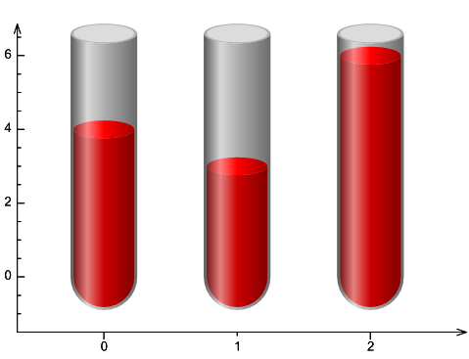
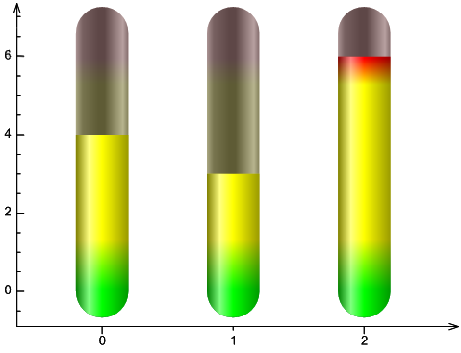

Столбчатые диаграммы

Slide 22
Столбчатые диаграммы
Полученные оценки за контрольную работу

Slide 23
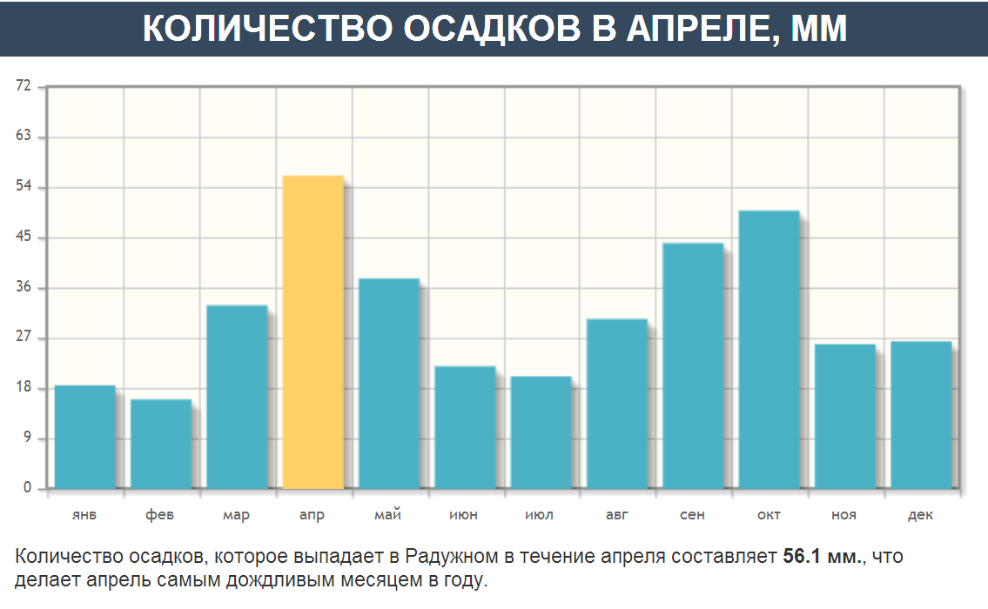
Столбчатые диаграммы

Slide 24
Столбчатые диаграммы
Численность населения России (млн. чел.)

Slide 25
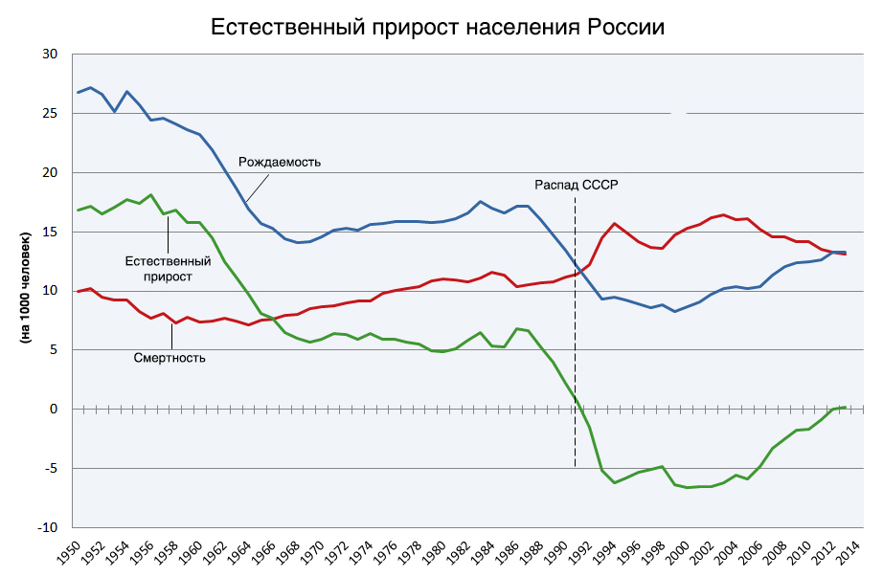

Slide 26
Графики
Численность населения России (млн. чел.)
1970 год
1980 год

Slide 27
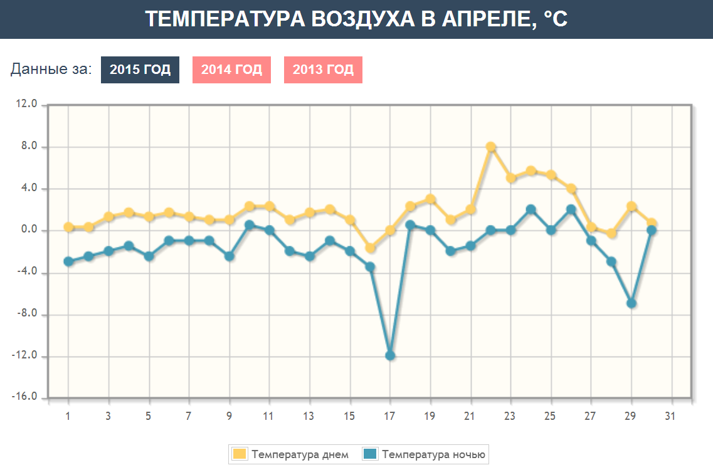
Графики

Slide 28
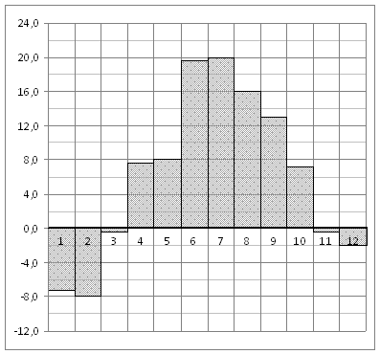
На диаграмме показана среднемесячная температура воздуха в Санкт-Петербурге за каждый месяц 1999 года. По горизонтали указываются месяцы, по вертикали – температура в градусах Цельсия. Определите по диаграмме наименьшую среднемесячную температуру в 1999 году. Ответ дайте в градусах Цельсия.
Ответ: - 8.

Slide 29
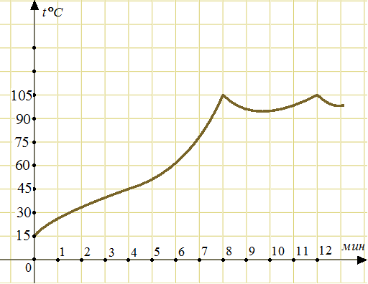
На графике показан процесс разогрева двигателя внутреннего сгорания при температуре окружающего воздуха 15°. На оси абсцисс откладывается время в минутах, прошедшее от запуска двигателя, на оси ординат – температура двигателя в градусах Цельсия. К двигателю можно подключить нагрузку, когда температура двигателя достигнет 45°. Какое наименьшее количество минут потребуется выждать, прежде, чем подключить нагрузку к двигателю?
Ответ: 4.

Slide 30
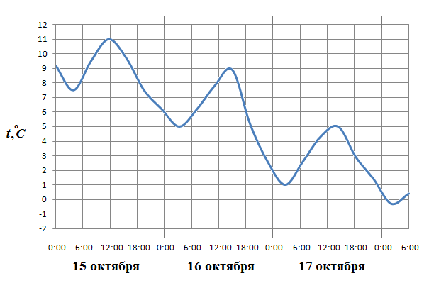
На рисунке показано изменение температуры воздуха на протяжении трех суток. По горизонтали указывается дата и время суток, по вертикали – значение температуры в градусах Цельсия. Определите по рисунку разность между наибольшей и наименьшей температурами воздуха 16 октября. Ответ дайте в градусах Цельсия.
Ответ: 9 - 2 = 7.

Slide 31
На диаграмме показана среднемесячная температура воздуха в Санкт-Петербурге за каждый месяц 1999 года. По горизонтали указываются месяцы, по вертикали – температура в градусах Цельсия. Определите по диаграмме, сколько было месяцев с положительной среднемесячной температурой.
3
4
Ответ: 7.
5
6
1
2
7

Slide 32
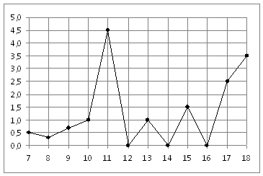
На рисунке жирными точками показано суточное количество осадков, выпадавших в Элисте с 7 по 18 декабря 2001 года. По горизонтали указываются числа месяца, по вертикали – количество осадков, выпавших в соответствующий день, в миллиметрах. Для наглядности жирные точки на рисунке соединены линией. Определите по рисунку, сколько дней за данный период не выпадало осадков.
Ответ: 3.

Slide 33
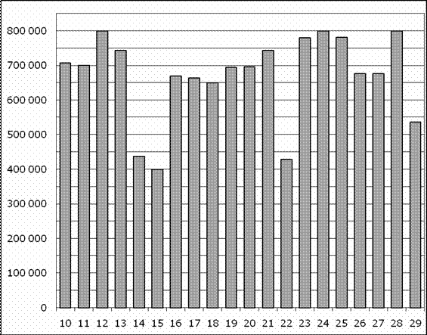
На диаграмме показано количество посетителей сайта РИА Новости во все дни с 10 по 29 ноября 2009 года. По горизонтали указываются дни месяца, по вертикали – количество посетителей сайта за данный день. Определите по диаграмме, сколько раз количество посетителей сайта РИА Новости принимало наибольшее значение.
Ответ: 3.

Slide 34
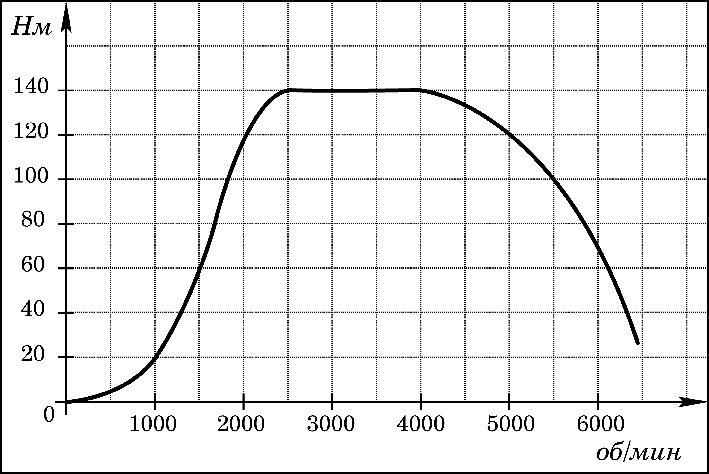
На графике изображена зависимость крутящего момента двигателя от числа его оборотов в минуту. На оси абсцисс откладывается число оборотов в минуту, на оси ординат – крутящий момент в Н м. Чему равен крутящий момент (в Н м), если двигатель делает 1500 оборотов в минуту?
Ответ: 60.
1500

Slide 35
Использованы материалы
Математика. 6 класс: учеб. для общеобразоват. учреждений / Н.Я. Виленкин, В.И. Жохов, А.С. Чесноков, С.И. Шварцбурд. – 30-е изд., стер. – М.: Мнемозина, 2013. – 288 с. : ил.
Коллекция картинок из галереи SMART Notebook 11
http://www.perpetuumsoft.com/sf/ru/fls/suite/NetModelKitSuiteUserGuide/164.html - диаграммы
https://ru.wikipedia.org/wiki/%CD%E0%F1%E5%EB%E5%ED%E8%E5_%D0%EE%F1%F1%E8%E8 - «Естественный прирост населения России»
http://ru.123rf.com/stock-photo/stock_market_graph.html - графики и диаграммы
http://russia.pogoda360.ru/554424/ - погода в Радужном

